Slide 1
DeepSeek-R1及相关研究
主讲人：长琴

Slide 2
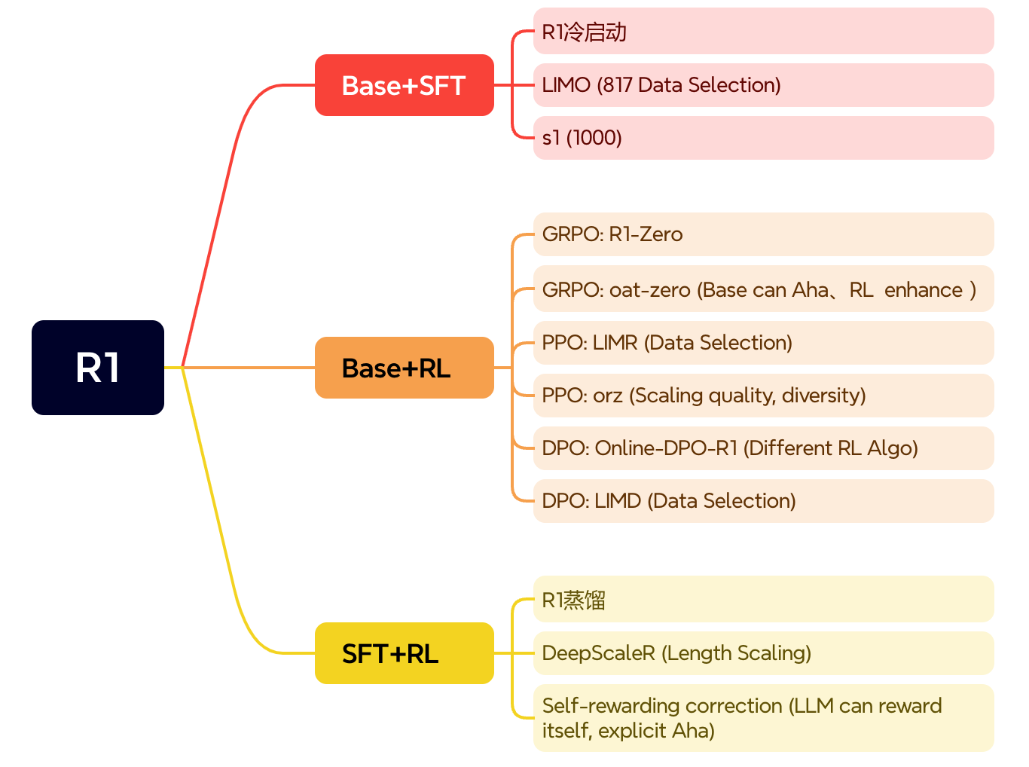
大纲

Slide 3



R1-Zero：RL的潜力
Pretrain（DeepSeek-V3-Base）+RL（GRPO）
GRPO
Rule
Aha
问题
放弃复杂的PPO
采用GRPO，
从一组输出中优化Policy
没有ORM或PRM
完全基于规则
推理时重新评估、检查、验证等
自我反思和自我修正能力
语言混合
可读性差

Slide 4
R1：LLM再次进化
Pretrain+Cold-Start（SFT）+RL（提升推理能力）+
生成数据和SFT监督数据微调Base（SFT）+RL（对齐）
少量数据冷启动可进一步提升性能
引入「语言一致性」奖励。
大量（600k）推理数据和一定量非推理数据（200k）
强化学习对齐

Slide 5

R1：蒸馏
数据+小模型SFT
黑盒蒸馏
白盒蒸馏
只能拿到模型的输出，把模型当做黑盒。
可以拿到教师模型的具体概率分布值。

Slide 6
Base+SFT
LIMO
s1
核心发现
「复杂的数学推理能力可以通过极少的训练数据（817条）有效地引出」。
高质量数据构建
找到那样的（高质量）数据（认知模板）！
核心发现
少量高质量数据（1k）SFT可以让LLM具备推理能力。
Budget Forcing
包括两个关键操作：提前结束思考和增加更多思考。
从获取知识转为引发知识

Slide 7
Base+RL
OAT-ZERO
Base可以Aha
RL可增强反思能力
长度增加是RL规则设计的结果
GRPO
LIMR
Online-DPO-R1
精确的样本选择比规模重要
RL对小模型比SFT更有效
LIM评估样本潜在价值
PPO
DPO
DPO和RAFT都可以
PPO效果更好
多样化数据比算法设计更重要
推理能力在Base模型
ORZ
PPO
DPO
LIMD
Scaling比算法设计重要
不需要KL Loss或Penalty
GAE在λ=1.0 γ=1.0时最佳
证明了数据选择的必要性
提出最大间隔原则
融合外部和内部奖励

Slide 8
SFT+RL
新范式
预训练-LongCOT-Long2Short
SFT+RL基配
自动反思
RL增强反思
将自我奖励和反思融入数据
DeepScaleR
SFT蒸馏+RL最佳
交互式长度扩展更佳
蒸馏
数据蒸馏

Slide 9
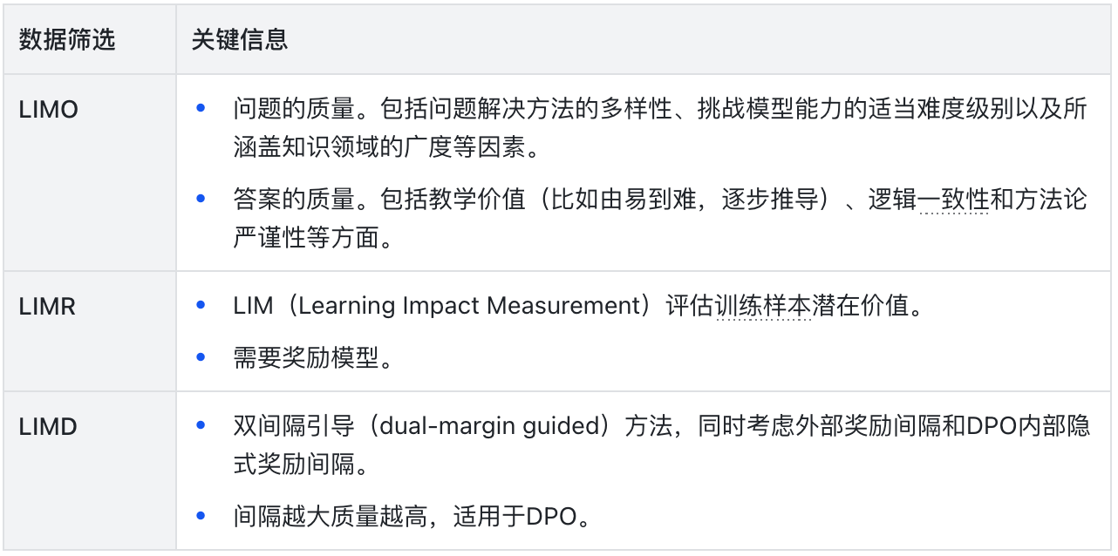
小结：数据筛选

Slide 10
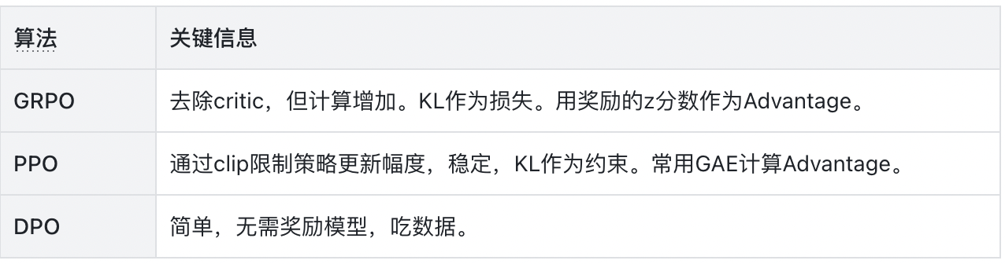
小结：RL算法

Slide 11
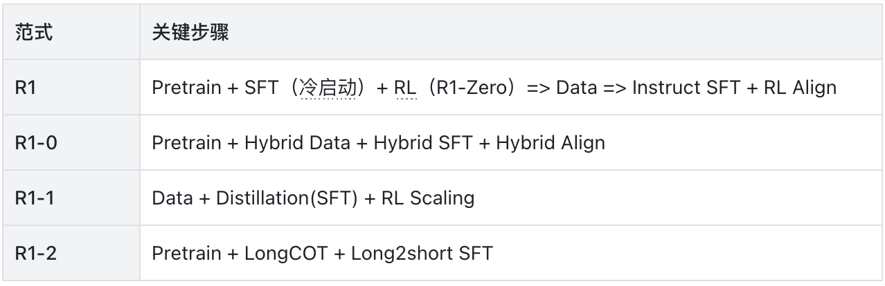
小结：范式

Slide 12
小结：Common Sense
反思能力来自Base模型（大模型、推理数据）
SFT和RL都能激活反思能力，但精挑细选的样本效果效率好
RL时可以使用多种算法，可以不需要KL，可能源于Base
RL对小模型可能更有效，SFT也可以用少量数据
SFT+RL可以实现更好的LongCOT
RL已经成为LLM时代的新范式，配合TTS，SLM新的潜力
多种算法、多种范式、多个模型融合

Slide 13
Reference
LIMO: https://arxiv.org/abs/2502.03387
s1: https://arxiv.org/abs/2501.19393
oat-zero: https://oatllm.notion.site/oat-zero
LIMR: https://arxiv.org/abs/2502.11886
ORZ: https://github.com/Open-Reasoner-Zero/Open-Reasoner-Zero/tree/main
Online-DPO-R1: https://efficient-unicorn-451.notion.site/Online-DPO-R1-Unlocking-Effective-Reasoning-Without-the-PPO-Overhead-1908b9a70e7b80c3bc83f4cf04b2f175
LIMD: https://arxiv.org/abs/2502.14560
DeepScaleR: https://pretty-radio-b75.notion.site/DeepScaleR-Surpassing-O1-Preview-with-a-1-5B-Model-by-Scaling-RL-19681902c1468005bed8ca303013a4e2
Self-rewarding correction: http://arxiv.org/abs/2502.19613
TTS: https://arxiv.org/abs/2408.03314
TTS: http://arxiv.org/abs/2502.06703
TTS: o1相关资料
rStar-Math: https://arxiv.org/abs/2501.04519
Prime: https://arxiv.org/abs/2502.01456
LLM相关讨论（含范式）：https://yam.gift/2025/02/27/AI/2025-02-27-AI-Discussion/
LIMO+s1解读：https://yam.gift/2025/02/18/NLP/LLM-Training/2025-02-18-LLM-PostTrain-SFT-Data/
LIMR+ORZ解读：https://yam.gift/2025/02/27/NLP/LLM-Training/2025-02-27-LLM-PostTrain-PPO-Data/
Online-DPO-R1+LIMD解读：https://yam.gift/2025/03/02/NLP/LLM-Training/2025-03-02-LLM-PostTrain-DPO-Data/
oat-zero+DeepScaleR解读：https://yam.gift/2025/02/17/NLP/LLM-Training/2025-02-17-DeepSeek-R1/
RL LLM Related: https://github.com/hscspring/rl-llm-nlp

Slide 14

THANKS

